Slide 1
לעומר:
שים לב לקרוא את ההערות למטה
תראה את המצגת בהצגת שקופיות כדי לא לפספס דברים.

Slide 2

NIDS++
Zalmanson Omer & Tiktinsky Aryeh
Notes:
"++" כי זה המשך ישיר מההרצאה הקודמת
שים לב בשקופיות הבאות אני מנסה לעצבן את אלי, עד שיגיע הטוויסט, וככה לשבות אותו בקסמנו.

Slide 3
Detecting malware attacks
NIDS
Why this? LSTM, Cyber (According to foreign publications)
Key Challenge (at first sight) – TODO להוריד?
(Thanks to Yosef & Tomer)
(Background, importance, implications, dataset!!!)
Notes:
בשןרה הראשונה אנחנו מודים ליוסף על מה שהוא עזר לנו ועל זה שאנחנו לא צריכים לחזור על כל הדברים אלא רק להזכיר בקצרה. ואפשר לפרט על הדברים בסוף אם יהיה זמן. רק נציין שגם אנחנו במקביל דיברנו על ד"ר חביבי וקיבלנו את הדאטא שלו. בשורה השניה אנחנו מסבירים למה בכלל הלכנו על זה, א) דווקא באנו מהכיוון של LSTM וראינו שבתחום לא כל כך השתמשו וחבל. ב) כי אני מכיר טיפה את הdomain (מה שכתוב בסוגריים במצגת זה בדיחה אז לא קריטי..) בשורה השלישית (שאני עוד לא בטוח אם אני רוצה שנציג אותה), נציג מה הבעיה שהמערכת שלנו באה לפתור – שזה בעצם לא הביע האמיתית. "לייצר מערכת שתזהה תקיפות בסבירות גבוהה, בלי יותר מידי אזעקות שווא, ותוכל להגיב בזמן אמת" (וזה בעצם מתעלם מהבעיה של תקיפות לא מוכרות).

Slide 4
Our approach - LSTM
TODO – לשים סקיצות
LSTM in the anomaly detection domain:
A classification approach
No need for feature selection etc..
Just tune hyper-parameters
Notes:
בשורה הראשונה (או שקופית נפרדת) נסביר בקצרה על LSTM. בשורות הבאות נתייחס לLSTM בהקשר של זיהוי האנומליות (ראה את המצגת המקורית שלו, בשביל להבין אולי יותר טוב מה רציתי לומר פה). בתכלס אני בא להגיד – LSTM זה קופסה שחורה וקסומה שלא צריך לכוונן והיא תתן תוצאות יפות.

Slide 5
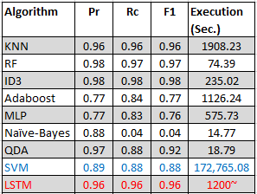
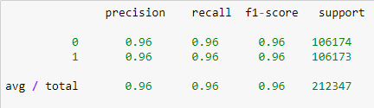
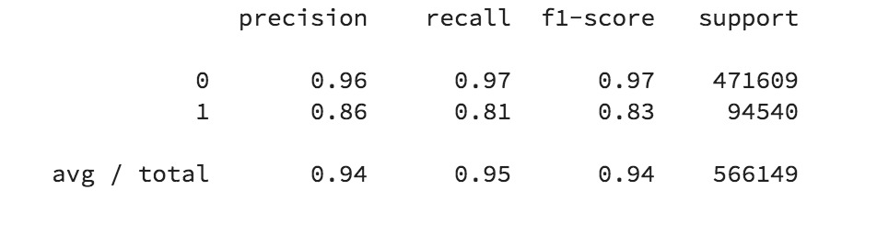
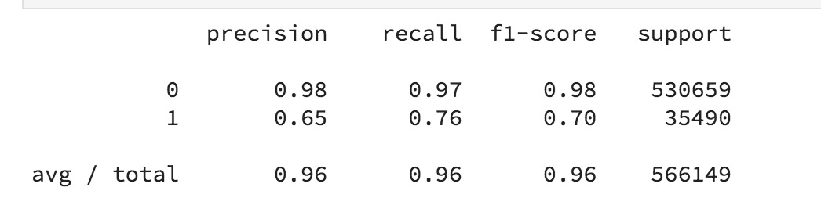
Good results due to bad proportions in data
Add time bigrams (LSTM!)
Use SMOTE!
Bye Bye?
Notes:
כאן נציג את התוצאות שלהם, של יוסף, ושלנו.
נסביר שהתוצאות משקרות בגלל הפרופורציות בדאטא. נסביר ששיפרנו בעזרת הtimestamps שזה יתרון של LSTM
נסביר ששיפרנו עם הSMOTE כביכול סיימנו (לעצבן את אלי), ואז מגיע הטוייסט

Slide 6
Real Key Challenge
Malware evolution!
Datasets and NIDS’s becomes irrelevant
(DARPA’98, KDD’99, … NSL’09, … ISCX’12, … CIC17-18)
What others have tried?
Supervised – generalization. (BGU 2017)
Unsupervised – modeling benign traffic (DARPA 2018)
Notes:
Todo: לעבור על המאמר של בן גוריון.
בן גוריון: לזכור שהם לא השתמשו בדאטא מוסדר (מחקרית) אלא דאטא מפורסם באינטרנט ע"י חברות ייעודיות (וגם הכינו בעצמם). הם בדקו כמה אלגוריתמים עצי החלטה, נאיב-בייס, RF.
דארפא: לציין שהם השתמשו בLSTM, להסביר את הרעיון המגניב שלהם. לציין שהם נכשלו (TODO: להבין מה האלגוריתם הבסיסי שניצח אותם). להסביר שהם היחידם שאנחנו יכולים להשוות אליהם תוצאות אבל גם זה לא הכי טוב (חלוקת אימון/טסט, רצפים באורך משתנה).

Slide 7
Your approach (50%)
Characterize your approach (10%)
E.g., density based, graph based, statistical, hybrid etc.
Describe your algorithm / feature selection or extraction process (30%)
Give enough detail, but be elegant in doing so; give intuition to how and why it should work
Emphasize the creative / none intuitive parts
Try hard not to apply just a basic approach
No need for implementation details, e.g., python, R, tensor flow, weka etc.
How does your approach handle the key challenges? (10%)
Notes:
כאן עצרתי כרגע. צריך להציג את 2 הגישות שלנו ואת התוצאות שלהם (שני השקפים הבאים, כל אחד פעמיים).

Slide 8
Experimental setup and results (20%)
Describe the data in detail (6%)
Characterize the data, e.g., a time series of graph representing communication links between users
What is the size of the data and the % of anomalies?
Partition for train and test
How good is your approach compared to other approaches? (10%)
What are the competitive and typical approaches used for this problem
Emphasize the reasoning behind tour evaluation calculation
E.g., in this domain minimizing false negatives is more important than minimizing false positives…
Compare the approaches (TPR, FPR, etc.). explain the results
How is your approached sensitive to different parameters (display ROC, AUC), explain the results
Additional comparisons (runtime, memory)
Implications (4%)
What do we know now or able to do now that was not possible before?
Academic: what have you learned during the course of this assignment?

Slide 9
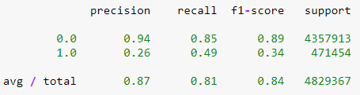
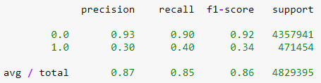
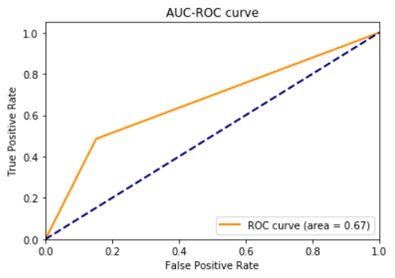
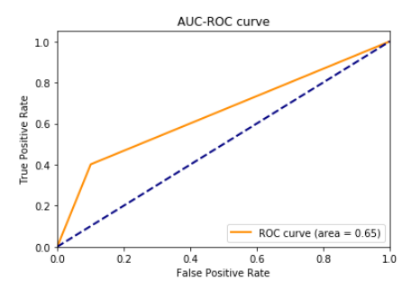
Min threshold 0
Max threshold 1
Average threshold 0.0135
Timestemps 2
Min threshold 1e-13
Max threshold 1
Average threshold 0.05
No timestamps (1)
Notes:
רק העתקתי לפה כל מיני תוצאות שלי

